Slide 1
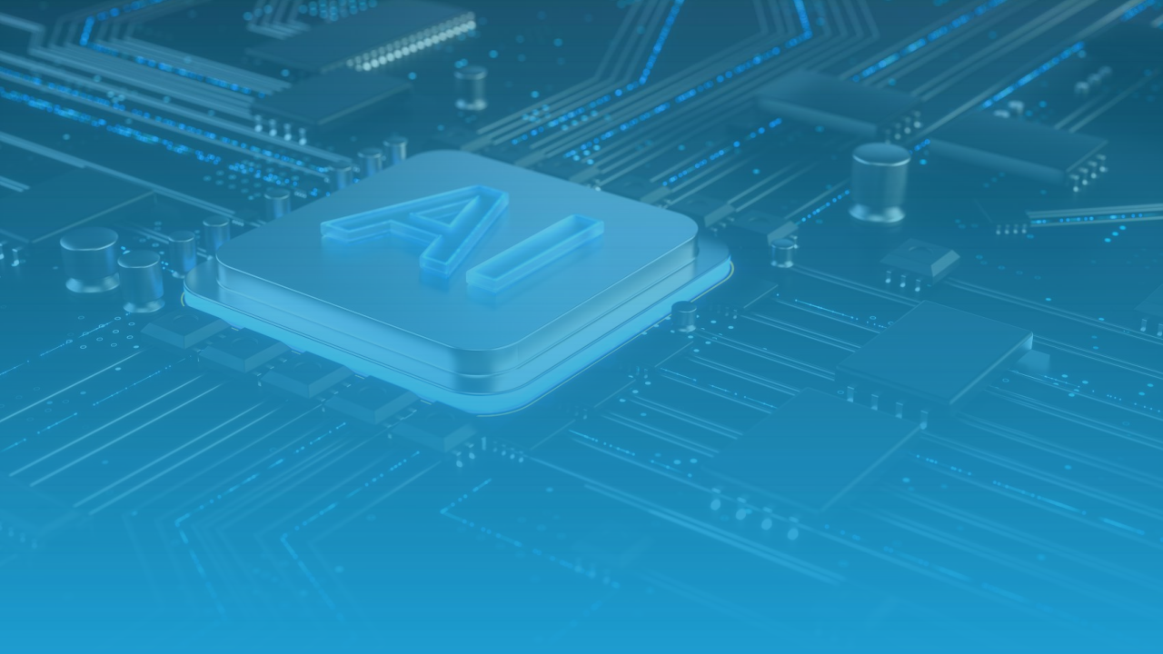
中国人工智能芯片

Slide 2
前言
随着人工智能新兴产业的高速发展，传统的芯片已不能满足人工智能产业对芯片性能及算力等方面的要求。
因此，如何构建出高效的人工智能芯片，将芯片技术与人工智能技术有效地结合起来成为当前的热点话题 。人工智能芯片领域的研究 ，或将科技 发展推向一个更高的阶层。
人工智能芯片作为人工智能及相关应用的基础与核心，必将迎来光明的未来。
核心观点：
政策扶持和市场需求仍是人工智能芯片发展的主要驱动力 。据测算 ，2025年， 中国人工智能核心产业市场规模将达到4000亿元，其 中基础层芯片及相关技术的市场规模约1740亿元 。
四大类人工智能芯片（ GPU 、ASIC 、FGPA 、类脑芯片）及系统级智能芯片在国内的发展进度层次不齐 。用于云端的训练 、推断等大算力通用 芯片发展较为落后；适用于更多垂直行业的终端应用芯片如自动驾驶 、智能安防 、机器人等专用芯片发展较快 。超过80%中国人工智能产业链企 业也集中在应用层。
未来， 中国人工智能芯片行业挑战与机遇并存。技术上， 由于基础理论 、关键设备等仍落后与国际一流水平，瓶颈较难突破， 因此芯片制造环 节仍有所差距，但垂直行业应用的芯片设计及相关企业的数量上， 中国仍占据较为优势的地位；在算法上， 除了创新计算范式的研发，“数据孤 岛 ”问题也将在政策的指导下得到解决 ，为AI算法提供更大量 、更准确的数据集进行学习与训练；应用上，消费电子 、自动驾驶 、智慧安防 、机 器人等仍是较为主流的应用方向，政策指导使产业获得更好的联动性， 同时 ，人工智能逐步横向往媒体 、工业、医疗 、教育等行业渗透与拓展。
总体来看 ，人工智能芯片的发展仍需基础科学积累和沉淀， 因此，产学研融合不失为一种有效的途径 。充分利用企业 、高校 、科研机构等多种 不同的教育环境与教育资源，将理论知识传授与产业工程实践 、科研实践相结合，培养并积累人工智能领域优质人才，维持中国人工智能及芯片 行业的可持续发展 。
2
Notes:
企业发展到一定阶段，出现多个事业部，每个事业部都有各自数据，事业部之间的数据往往都各自存储，各自定义。每个事业部的数据就像一个个孤岛一样无法(或者极其困难)和企业内部的其他数据进行连接互动。"我们把这样的情况称为数据孤岛。简单说就是数据间缺乏关联性，数据库彼此无法兼容。专业人士把数据孤岛分为物理性和逻辑性两种。物理性的数据孤岛指的是，数据在不同部门相互独立存储，独立维护，彼此间相互孤立，形成了物理上的孤岛。逻辑性的数据孤岛指的是，不同部门站在自己的角度对数据进行理解和定义，使得一些相同的数据被赋予了不同的含义，无形中加大了跨部门数据合作的沟通成本。
计算范式就是和某种 用于执行计算任务的硬件结构相适应的计算风格：分为集中式计算、并行计算、分布式计算、云计算几种。
（1）集中式计算：将所有计算资源集中在一个物理系统之内，所有资源（处理器、内存、存储器）是全部共享的，并紧耦合在一个集成式的操作系统中。例如：数据中心、超级计算机。
（2）并行计算：所有处理器，可以是紧耦合于中心共享内存，也可以松耦合于分布式内存。处理器间通信通过共享内存或通过消息传递完成。
（3）分布式计算：一个分布式系统由众多自治的计算机组成，各自拥有其私有内存，通过计算机网络通信，分布式系统中的信息交换通过消息传递的方式完成。
（4）云计算：一个互联网的资源可以是集中式的，也可以是分布式的。云采用分布式计算或并行计算，或两者兼有。云可以在集中的或分布式的大规模数据中心之上，由物理的或虚拟的计算资源构建。一些学者认为云计算是一种效用计算或服务计算形式。
计算范式列举：
Web服务、数据中心、效用计算、服务计算、网格计算、对等计算、云计算。

Slide 3

目录
C O NT E NT S
一 中国人工智能芯片行业发展现状
二 人工智能芯片行业解读
01. 技术层面
02. 应用层面
03. 典型企业
三 中国人工智能芯片行业的挑战与机遇

Slide 4

一 、.中国人工智能芯片行业发展现状

Slide 5


研究主体界定： 面向人工智能领域的芯片及其技术 、算法与应用
> “无芯片不AI ”, 以AI芯片为载体实现的算力是人工智能发展水平的重要衡量标准。
> 广义的AI芯片 ：专门用于处理人工智能应用中大量计算任务的模块 ，即面向人工智能领域的芯片均被称为AI芯片。
> 狭义的AI芯片：针对人工智能算法做了特殊加速设计的芯片。
> 这里将对针对狭义的AI芯片即人工智能算法做特殊加速设计的四种主流芯片GPU 、ASIC 、FPGA 、类脑芯片以及系统级AI芯片技术 、实现 AI的主流算法及在场景中的应用情况进行解析。
应用层 | 终端产品 | 智慧金融 | 智慧医疗/教育 | 教育 | 无人驾驶
 |  | 智能安防 | 智能制造 | 智慧城市 | 智慧零售
技术层 | 通用技术 | 自然语言处理 | 计算机视觉 | 语音识别 | 机器学习 | 科技巨头谷歌、IBM、亚马逊、 苹果、阿里、百度
 | 算法 | 机器学习 | 增强学习 | 深度学习
 | 技术框架 | 分布式储存 | 分布式计算 | 神经网络
基础层 | 数据 | 通用数据 |  | 行业大数据 |  | Nvidia、Google和英特尔 华为、地平线、寒武纪 ST、罗姆、NXP、ADI、英飞凌、索尼
 | 系统
 |  | 智能云平台 |  | 大数据平台
 | 硬件 | GPU/FPGA等加速硬件 智能芯片 |  | 传感器（数据来源）
理论/算法/架构/材料
在场景应用中，
利用人工智能学科技术 解决生产生活的问题。
常用的算法与技术
等，解决人工智能应 用中的核心计算问题。
人工智能应用中完成 大量运算所需的硬件 、 模型训练所需的数据 及数据处理平台等。

Slide 6


AI芯片的发展历程： 模仿人脑建立的模型和算法与半导体芯片发展交替进行
> 人工智能算法需要在计算机设备上实现 ，而芯片又是计算机设备运作的核心零件， 因此AI芯片的发展主要依赖两个领域：第一个是模仿人脑建 立的数学模型与算法，第二个是半导体集成电路即芯片。优质的算法需要足够的运算能力也就是高性能芯片的支持。
> 人工智能于芯片的发展分为三个阶段：第一阶段由于芯片算力不足，神经网络算法未能落地；第二阶段芯片算力提升，但仍无法满足神经网络算法需求；第三阶段 ，GPU和新架构的AI芯片促进了人工智能的落地。
> 目前， 随着第三代神经网络的出现 ，弥合了神经科学与机器学习之间的壁垒，AI芯片正在向更接近人脑的方向发展。
：人工智能与半导体芯片的发展进程对照
1940 1960 1980 2000 2020
M-P
第三阶段--爆发期
BP/并行分布式
1986
第一阶段--启蒙时期
第二阶段--低潮时期
神经网络 模型
Hopfield
1982
感知器
1957
SMV
1995
新的DNN算法
2006
半导体
芯片
基于深度学习的AI芯片
类脑芯片SNN
IBM（TrueNorth）
2011
晶体管 第一块芯片 CPU(MCU)
1958 1971
FPGA
神经网络芯片
GPU
来源：张臣雄《AI芯片--前沿技术于创新未来》、公开资料、整理
6
Notes:
https://blog.csdn.net/fengbingchun/article/details/50274471

Slide 7
中国政策环境： 在政策的引导支持下 ， 中国人工智能芯片市场持续快速发展
> 芯片产业是信息产业的核心部件与基石 。当前 ，我国芯片高度依赖进口非常不利于国家安全与行业发展 。因此，近年来国家高度关注人工智能 芯片产业的发展，发布一系列产业支持政策 ，为人工智能芯片行业建立了优良的政策环境，促进行业的发展。
> 2021年，《 “十四五 ”规划纲要和2035年远景目标纲要》指出，“十四五 ”期间 ，我国新一代人工智能产业将聚焦高端芯片等关键领域 。从
国家战略高度为人工智能芯片行业建立了优良的政策环境。
> 各地方也根据各自的背景与条件，发布促进和扶持人工智能产业发展的方案方针。截止2021年9月，包括北京 、天津 、上海 、江苏 、福建等 20余省 、市 、地区发布人工智能相关政策，进一步支持引导人工智能及芯片产业发展。
： 2016-2021年中国人工智能芯片相关政策梳理
年份 | 政策 | 相关内容
2016年 | 发改委《互联网+ ”人工智能三年行动实施方案》 | 对人工智能芯片发展方向提出多项要求，并促进智能终端可穿戴设备的推广落地 。
2017年 | 国务院《新一代人工知恩感发展规划》 | 重点突破高效能 、可重构类脑计算芯片和具有计算机成像功能的类脑视觉传感器技术，研发具有学 习能力的高效能类脑神经网络架构和硬件系统 ，实现具有多媒体感知信息理解和智能增长 、尝试推 理能力的类脑智能系统 。
2017年 | 工信部《关于促进新一代人工智能产业发展三年行 动计划》 | 按照“系统布局 、重点突破 、协同创新 、开放有序 ”的原则，在深入调研基础上研究提出重点发展 智能传感器 、神经网络芯片 、开源开放平台等关键环节，夯实人工智能产业发展的软硬件基础 。
2019年 | 《关于促进人工智能和实体经济深度融合的指导意 见》 | 把握新一代人工智能的发展特点，结合不同行业 ，不同区域特点，探索创新成果应用转化的路径和 方法，构建数据驱动 、人机协同 、跨界融合的智能经济形态 。
2021年 | 《“十四五 ”规划纲要和2035远景目标纲要》 | 我国新一代人工智能产业将着重前沿寄出理论突破，专用芯片研发，构建开源算法平台，并在学习推理与决策 、图像图形等重点领域进行创新，聚焦高端芯片等关键领域 。
来源：公开资料、整理
7
Notes:
人工智能+集成电路，人工智能相关产业

Slide 8
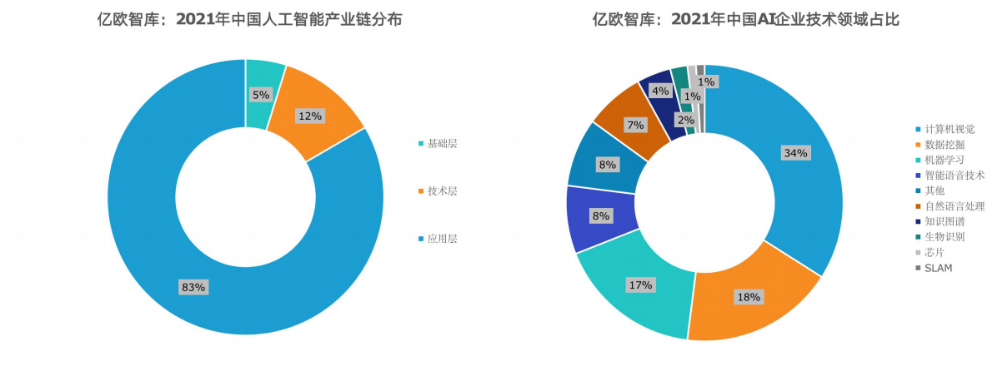
中国市场环境： 需求是主要驱动力 ， 边缘/终端芯片市场将持续增长。
> 2018年12月， 中央经济会议把人工智能与5G 、工业互联网 、物联网等定义为新型基础设施建设，各行业数字化转型加速，产生了更多样化 的人工智能产业应用数据和更复杂的深度学习算法需求 。目前， 中国人工智能产业链中，应用层企业比例超过80%，结合场景的应用落地是 人工智能产业的主要驱动力。
> 根据数据， 中国人工智能企业的十大应用技术领域中，计算机视觉 、机器人 、自然语言处理 、机器学习 、生物识别占比居前五；企 业服务 、机器人和通用方案以及安防 、汽车是AI应用的主要方向，边缘/终端芯片需求将持续增长。
来源：工信部、公开资料、整理 8

Slide 9
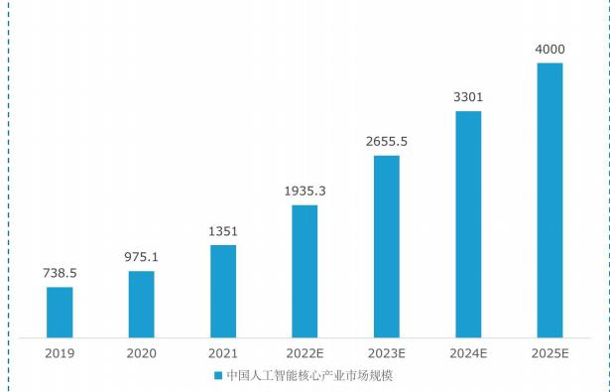
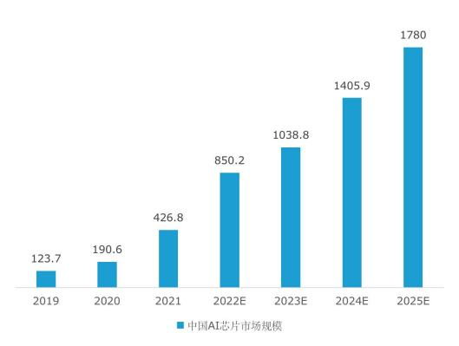
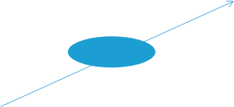
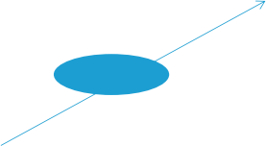
市场规模测算： 市场规模平稳增长 ， 产业融合加速
> 人工智能整体市场已从2020年的疫情影响中恢复， 同时， 随着技术的成熟以及数智化转型升级， 内在需求增加， 中国人工智能核心产业市场 规模将持续平稳增长，预计2025年将达到约4000亿元 。
> 随着大算力中心的增加以及终端应用的逐步落地， 中国AI芯片需求也持续上涨 。2021年疫情缓解 ，市场回暖，产生较大增幅；类脑等新型芯 片预计最早于2023年进入量产， 因此2024及2025年或有较大增长，预计市场规模将于2025年达到1740亿元 。
： 中国人工智能核心产业市场规模（单位：亿元）
： 2019-2025年中国AI芯片市场规模（单位：亿元）
CAGR=31.2%
CARG=42.9%
来源：工信部、信通院、测算 9
Notes:
为什么要说市场

Slide 10
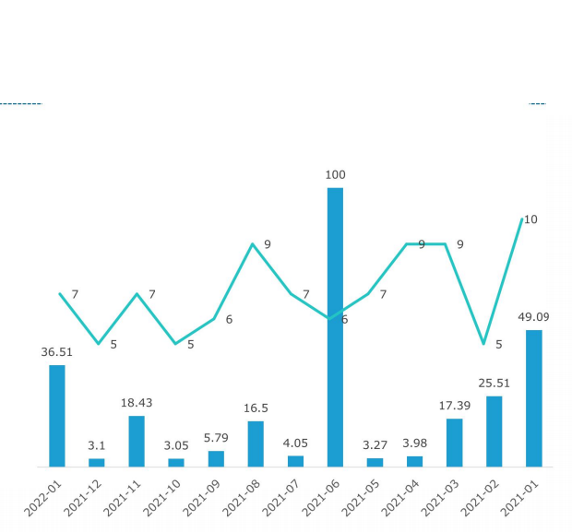
中国投资环境：
资本持续进入，
交
易金额
均超亿元
： 2021年中国人工智能芯片交易事件及金额
（截止2022年1月）
> >
相较2020年 ，人工智能领域投资数量有所减少，但单笔投资规模呈上升趋势。AI芯片产业也持续有资本进入 ，单笔融资金额均超亿元 。 截止2022年1月 ，2021年中国人工智能芯片相关领域融资事件共计92起，总金额约300亿人民币 。
： 中国人工智能芯片交易事件（部分）-截止2022年1月
人工智能芯片国内投资事件数量 人工智能芯片国内投资事件金额（单位： 亿元）
企业 | 时间 | 阶段 | 金额
燧原科技 | 2021-01-05 | C轮 | 18亿元
沐曦集成电路 | 2021-01-18 | Pre-A轮 | 数亿元
天数智芯 | 2021-03-01 | C轮 | 12亿元
壁仞科技 | 2021-03-30 | B轮 | 数十亿元
智砹芯半导体 | 2021-04-07 | A轮 | 数亿元
地平线 | 2021-06-10 | C系列 | 15亿美元
埃瓦智能 | 2021-07-16 | A轮 | 数亿元
星云智联 | 2021-07-23 | Pre-A轮 | 数亿元
后摩智能 | 2021-07-27 | A轮 | 未披露
灵汐科技 | 2021-08-19 | 战略投资 | 未披露
芯启源 | 2021-11-03 | A轮 | 数亿元
安路科技 | 2021-11-12 | 已上市 | 13.03亿元
瀚博半导体 | 2021-12-20 | B轮 | 16亿元
中科驭数 | 2021-12-21 | A+轮 | 数亿元
墨芯 | 2022-01-12 | A轮 | 数亿元
深聪智 | 2022-01-11 | A轮 | 数亿元
来源：亿欧数据、IT桔子等，整理
10
Notes:
自架构，GPU，类脑
燧原科技专注人工智能领域云端和边缘算力产品，灵汐科技是一家AI类脑计算芯片研发服务商；壁仞科技通用GPU芯片

Slide 11
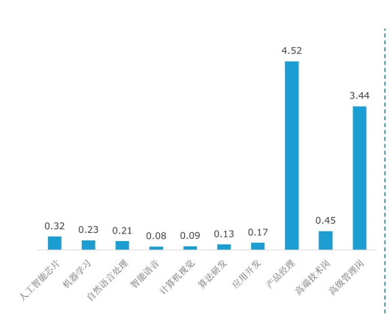
中国人工智能芯片人才市场： 各领域人才缺口仍较大 ， 国家开始重视人才培养
> AI芯片的实现包含软件和硬件两个方面 。既需研究高效率的智能算法， 同时要研究如何将这些算法结合在半导体硅片上，形成最终的产品。
> 目前，仍有部分企业在人才招聘中遇到不少阻碍 ，人才缺乏 、成本高是主要的问题。根据工信部人才交流中心发布的数据显示 ，人工智能不 同技术方向岗位的人才供需比均低于0.4，其中人工智能芯片岗位人才供需比为0.32，机器学习 、自然语言处理等技术人才供需仅0.2 。
> 国家也开始重视人工智能相关人才的培养， 中央及各地方政府出台了多个人才培养与引进相关政策；在2018-2021年，超过300所高校开设 了人工智能专业；部分企业也开始与高校进行合作， 以产学研合作教学模式共同培养综合能力突出的优质人才。
： 中国人工智能技术方向岗位供需情况
注 ：人才供需比=进入该岗位的人才意向数量/岗位需求数量
：人才培养相关政策
2018年4月《高等学校人工智能创新行动计划》
• 加强人工智能领域人才培养，加强人才培养与创新研究基地的融合 ，完 善人工智能领域多主题协同育人机制。
• 构建人工智能多层次教育体系 。
• 加快人工智能领域学科建设，支持高校在计算机科学与技术学科设置人 工智能学科方向；
• 加强人工智能领域专业建设，推进“新工科 ”建设，形成“人工智能+X ”
复合专业培养新模式；
2020年1月《 “双一流 ”建设高校促进学科融合加快人工智能领域研究生 培养的若干意见》
• 鼓励人工智能龙头企业根据产业技术的最新发展和对人才培养的最新需 求，提供试验实践环境，对高校教师开展培训；
• 以双聘等灵活聘用方式吸引企业和科研院所优秀人才到高校开展科学研 究和人才培养;
• 依托“双一流 ”建设高校，建设国家人工智能产教融合创新平台，鼓励 企业参与共建，在资金 、项目等方面优先支持。
来源：工信部人才交流中心数据库，整理
11

Slide 12
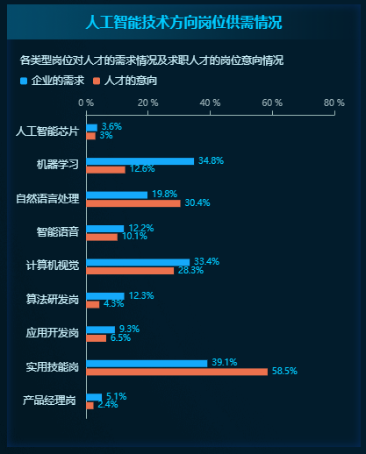
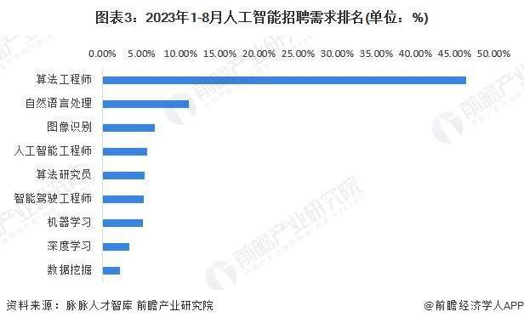

Slide 14





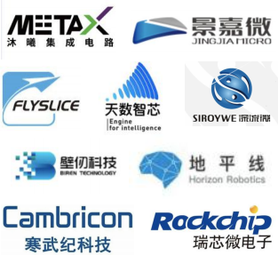
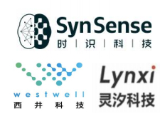





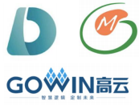



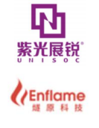
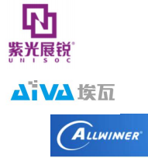









中国AI芯片产业图谱
： 中国人工智能芯片产业图谱
云端芯片
边/端侧芯片
类脑芯片
芯片端
IP授权
来源：公开资料、亿欧数据，整理
12

Slide 15
二 、人工智能芯片解读

Slide 16

01. 技术层面

Slide 17
基于技术架构 、部署位置及实践目标的AI芯片分类
> AI芯片一般泛指所有用来加速AI应用，尤其是用在基于神经网络的深度学习中的硬件。
> AI芯片根据其技术架构，可分为GPU 、FPGA 、ASIC及类脑芯片， 同时CPU可执行通用AI计算，其中类脑芯片还处于探索阶段。
> AI芯片根据其在网络中的位置可以分为云端AI芯片 、边缘及终端AI芯片；根据其在实践中的目标，可分为训练（ training）芯片和推理 （inference ）芯片 。
> 云端主要部署训练芯片和推理芯片，承担训练和推理任务，具体指智能数据分析 、模型训练任务和部分对传输带宽要求比高的推理任务；边缘 和终端主要部署推理芯片，承担推理任务 ，需要独立完成数据收集 、环境感知 、人机交互及部分推理决策控制任务。
技术架构 种类 | 定制化 程度 | 可编辑性 | 算力 | 价格 | 优点 | 缺点 | 应用场景
GPU | 通用型 | 不可编辑 | 中 | 高 | 通用性较强且适合大规模并 行运算； 设计和制造工艺成 熟 | 并行运算能力在推理端无法 完全发挥 | 高级复杂算法和通用性人工 智能平台
FPGA | 半定制化 | 容易编辑 | 高 | 中 | 可通过编程灵活配置芯片架 构适应算法迭代， 平均性能 较高； 功耗较低； 开发时间 较短（6个月） | 量产单价高； 峰值计算能力 较低； 硬件编程困难 | 适用于各种具体的行业
ASIC | 全定制化 | 难以编辑 | 高 | 低 | 通过算法固化实现极致的性 能和能效 、平均性很强； 功 耗很低； 体积小； 量产后成 本最低 | 前期投入成本高； 研发时间 长（1年）； 技术风险大 | 当客户处在某个特殊场景， 可以为其独立设计一套专业 智能算法软件
类脑芯片 （不同的技术路线） | 模拟人脑 | 不可编辑 | 高 | - | 最低功耗； 通信效率高； 认 知能力强 | 目前仍处于探索阶段 | 适用于各种具体的行业

Slide 18
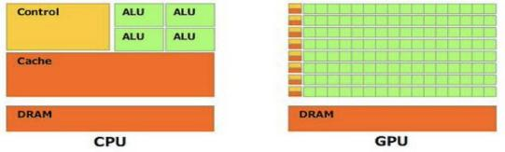

GPU： 从图形处理器到通用数据并行处理器
➢ GPU(Graphics Processing Unit)图形处理器最初是一种专门用于图像处理的微处理器， 随着图像处理需求的不断提升，其图像处理能力也得 到迅速提升 。目前 ，GPU主要采用数据并行计算模式完成顶点渲染 、像素渲染 、几何渲染 、物理计算和通用计算等任务 。因其超过CPU数十倍 的计算能力， 已成为通用计算机和超级计算机的主要处理器 。其中通用图形处理器GPGPU(General Propose Computing on GPU)常用于数据 密集的科学与工程计算中。
➢ 英伟达与AMD仍占据GPU霸主地位 ，2018年至今， 国产GPU也积极发展中， 已有部分产品落地。
CPU和GPU对比
GPU的开发环境
. CG(C for Graphics) ：为GPU编程设计的高级绘制语言， 由NVIDIA和微 软联合开发，微软版本叫HLSL ，CG是NVIDIA版本。
. CUDA（ ComputeUnified DeviceArchitecture，统一计算架构）： 由 NVIDIA所推出的一种集成技术，是首次可以利用GPU作为C-编译器的开 发环境 。可以兼容OpenCL或者自家的C-编译器。
. ATIStream：AMD针对旗下图形处理器（ GPU）所推出的通用并行计算 技术。利用这种技术可以充分发挥AMDGPU的并行运算能力，用于对软 件进行加速或进行大型的科学运算。
. OpenCL(Open Computing Language，开放计算语言) ：为异构平台编 写程序的框架，此异构平台可由CPU ，GPU或其他类型的处理器组成。
ALU：算数逻辑单元
Cache：高速缓冲存储器
DRAM：动态随机存取存储器 Control：控制单元
 | CPU | GPU
浮点计算能力 | 1 | ~ 10
运算方式 | 串行 | 并行
带宽 | 内存带宽小 | 高显存带 宽
延迟 | 通过大的缓 存保证访问 内存的低延 迟 。 | 直接访问 显存因此 延时较长 。
GPU计算 适用场景
. 运算密集
. 高度并行
. 控制简单
. 分多个阶段执行
GPU体系的发展趋势
. 增加计算资源密度
. 提高存储体系性能和功能
. 增强通信能力和可靠性
. 降低功耗
来源：公开资料，整理 16

Slide 19

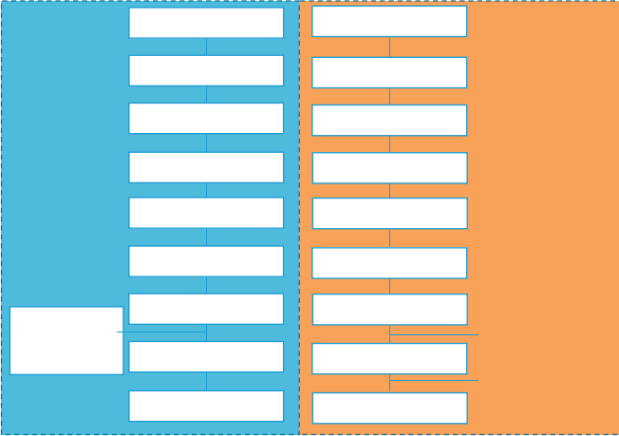
ASIC与FPGA: AI芯片领域“兵家必争之地”
➢ FPGA全称是Field Programmable Gate Array：可编程逻辑门阵列，是一种“可重构 ”芯片，具有模块化和规则化的架构 ，主要包含可编程 逻辑模块 、片上储存器及用于连接逻辑模块的克重购互连层次结构。在较低的功耗下达到GFLOPS数量级的算力使之成为并行实现人工神经 网络的替代方案。
➢ ASIC（ Application-Specific Integrated Circuit ）是指应特定用户要求和特定电子系统的需要而设计 、制造的集成电路。ASIC从性能 、能效 、 成本均极大的超越了标准芯片 ，非常适合AI计算场景，是当前大部分AI初创公司开发的目标产品。
：芯片设计流程与设计优势对比
. 可加速上市进程：开发时间 较短，且无需布局 、掩膜等 制造步骤。
. 非提前支付的一次性开支：
这些均是ASIC设计中需要的 开支。
. 更简化的设计周期：可通过 设计软件处理布线 、布局及 时序等问题。
. 更具预测性的项目周期：消 除了潜在的重新设计和晶圆 容量等。
. 现场可重编功能：可以远程 上传的新比特流，通过软件 实现自定义硬件功能。
FPGA
功能描述
电路设计与输入
功能仿真
综合优化
综合后仿真
实现与布局布线
时序仿真
板级仿真与验证
调试与加载配置
功能描述
模块划分
模块编码输入
模块级仿真验证
系统集成
系统仿真验证
综合
物理设计（布线等）
形式验证
ASIC
. 完整的定制功能与更小 的尺寸： 由于器件是根 据设计的规格进行生产 的（注：ASIC芯片也
分为全定制和半定制） 。
. 更低的器件成本 ：实现 大批量设计与生产，批 量越大，成本越低。
. 高性能 、低功耗：
ASIC芯片相当于将AI
算法“硬件化 ”，特定 算法下能效更高。
. 可形成IP核复用：模块 化的设计方法，可根据 设计需要进行IP选取。
ASIC设计中 往往要用到 FPGA进行原 型验证
静态时序分析
（ STA)
等价性检验 静态时序分析
来源：公开资料，整理
17

Slide 20
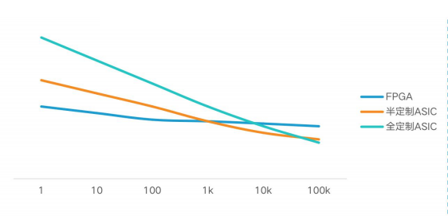
ASIC与FPGA： 功能与市场定位不同 ， 竞争关系不明显
> FPGA具有开发周期短，上市速度快，可配置性等特点， 目前被大量的应用在大型企业的线上数据处理中心和军工单位 。ASIC一次性成本远远 高于FPGA，但由于其量产成本低，应用上就偏向于消费电子，如移动终端等领域。
> 目前，处理器中开始集成FPGA，也出现了可编程的ASIC， 同时， 随着SoC的发展 ，两者也在互相融合。
：ASIC&FPGA成本对比
批量
ASIC&FPGA总体对比
价格走势
 | FPGA | ASIC
运算速度 | 较低， FPGA结构上的通用性必 然导致冗余；另外 ，不不同结构 间的时延也不可忽略 。 | 较高，结构上无特殊限制，设计 时也可将特定模块靠近减少延迟
芯片规模 | 实现相同的功能时 ，需要更大的 FPGA | 实现相同的功能时，ASIC的规模 更小
功耗 | 相同工艺条件下，功耗更大 | 相同工艺条件下，功耗更小
成本 | 几乎无开发工具和风险 ，主要成 本都在单片上 。 | 由于进入生产后硬件不可更改 ， 开发工具和流片过程可能产生大 量成本
运行过程 | 加载配置进入存储器需要时间 | 可立即运行
产品定位 | 适用于项目产品需要灵活变动等 方面的产品及产品要求快速占领 市场的情况 | 适用于设计规模较大 ，或应用成 熟的产品如消费电子等
发展方向 | 大容量 、低电压 、低功耗 、SoC | 更大规模 、IP复用技术 、SoC
：ASIC&FPGA 技术与商业化对比
技术
FPGA
ASIC
性能与能效
商业
FPGA
ASIC
容量
灵活性与部署能力
价格
来源：公开资料，整理
18

Slide 21



基于不同硬件实现方式的AI芯片： 系统级芯片
➢ 在手机 、可穿戴设备等端设备中，很少有独立的芯片，AI加速将由SoC上的一个IP实现。
➢ SoC(System-on-chip，片上系统）作为ASIC设计方法学中的新技术，始于20世纪90年代中期，是以嵌入式系统为核心， 以IP复用技术为基
础，集软 、硬件于一体的集成芯片 。在一个芯片上实现信号的传输 、存储 、处理和I/O等功能，包含嵌入软件及整个系统的全部内容 。 ➢ 由于高集成效能，SoC已经成为微电子芯片发展的必然趋势。
：SoC芯片制造流程
流程
设计
制造
封装
测试
. 软硬件协同设计
. 芯片硬件设计：包括功能设计 阶段 、设计描述和行为级验证 、 逻辑综合 、门级_x0008_验证 和布局与布线 。
. 核心挑战： IP复用
. 与芯片制造流程相同，包含晶圆 制造 、光刻 、掺杂等流程 。 . 核心挑战 ：克服不同电路区块之 间制程相容性问题 ，即迁就微缩 进展较慢的功能区块或在成本上 找到平衡 。
.
.
打线为主的传统封装己无法满足 需要， 晶片级封装及I/O高脚位锡 球封 、CSP(Chip Scale
Packaging)等将是未来SOC封装 技术的主流 。
核心挑战 ：更多的端口数目 。
. SoC趋势下，测试机台走向多 功能单一机型，测试各种逻辑 、 模拟与存储电路 。
. 核心挑战：SoC设计中的多样 性使得验证更加困难 。
技术 与
挑战
：SoC整体架构
外部存储器
控制器
EMI
BUS
系统控制模块 各种接口
：SoC的优势 . 降低耗电量：SoC多采用内部讯 号的传输 ，大幅降低功耗 。 . 减少体积：数颗IC整合为SoC,有 效缩小电路板上占用的面积 。 . 丰富系统功能：可整合更多的功 能元件和组件 ，丰富系统功能 。 . 提高速度： 内部信号传输距离缩 短，信号传输效率提升 。 . 节省成本： IP复用，有效减少研发 成本 ，降低研发时间 。
：SoC产业发展趋势
. 平台化设计：有效提高设计生产 力从而应对由应用面导致的市场 区隔的细化 。
. 供应链之间合作加强： IC设计 、 IC制造 、封装 、测试 、半导体设 备 、IP 、IC设计服务与EDA业者 等 ，牵连到的各产业部门非常广 泛，合作将进一步加强 。
. 分工将更加明确：SoC行业或将 分为IP核设计和系统级集成两部 分 。
CPU
来源：公开资料，整理
19

Slide 22
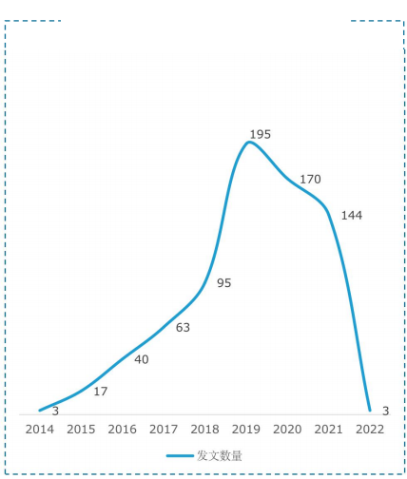
基于不同计算范式的AI芯片： 类脑芯片
> CPU/GPU/GFPGA/ASIC及SoC是目前用的较多的AI芯片，此类AI芯片大多是基于深度学习，也就是深度神经网络（ DNN）， 以并行方式进 行计算的芯片，此类AI芯片又被称为深度学习加速器 。
> 如今，模仿大脑结构的芯片具有更高的效率和更低的功耗，这类基于神经形态计算，也就是脉冲神经网络（ SNN)的芯片为类脑芯片 。
> 目前，部分企业产品已进入小批量试用阶段 ,类脑芯片最快将于2023年成熟 ，能效比有望较当前芯片提高2-3个数量级。
： 中国类脑芯片发文数量
（ 2014-2022.01 ）
： DNN与SNN对比
类脑芯片的
硬件实现方式
> 忆阻器：在紧凑性 、可靠性 、耐用性 、存储 器保留期限 、可编程状态和能效等方面的特 性，有利用成为电子突触器件 。
> 自旋电子器件：其不易失性 、可塑性及振荡 和随机行为，允许创建模仿生物突触和神经 元关键特征的组件 。
> 光子器件：利用半导体放大器中使用的非线 性光学增益介质 ，实现神经形态计算所需的 功能 。
> 电化学器件：具有高精度 、现行和对称的电 导效应，低开关能量和高扩展性，使用于
SNN的内置定时机制 。
> 二维材料：包括过渡金属二硫族化合物 、石 墨烯等，可开发成为人工突触 。
> ... ...
 | DNN | SNN
训练方式 | 需大量数据 | 单个数据样本
学习方式 | 监督学习 | 无监督学习
输入类型 | 图像帧或数据 阵列 | 脉冲
时延 | 高 | 极低（接近实 时）
神经元模型复 杂程度 | 低 | 高
功耗 | 由处理器与储 存器存取决定 | 由每个事件功 耗决定
分类精度 | 较高 | 较低
分类速度 | 低 | 高较
研究阶段 | 较成熟 | 探索及部分小 规模试用阶段
来源：公开资料，整理
20
Notes:
将自旋属性引入半导体器件中，用电子电荷和自旋共同作为信息的载体，称为电子自旋器件，已研制成功的自旋电子器件包括巨磁电阻、自旋阀、磁隧道结和磁性随机存取存储器。

Slide 23

AI芯片发展： 向着更低功耗 、更接近人脑 、更靠近边缘的方向
> 现在用于深度学习的AI芯片（包括CPU 、GPU 、FPGA 、ASIC）为了实现深度学习的庞大乘积累加运算和并行计算的高性能，芯片面积越做越 大 ，带来了成本和散热等问题。AI芯片软件编程的成熟度 、芯片的安全，神经网络的稳定性等问题也未能得到很好的解决， 因此，在现有基础 上进行改进和完善此类AI芯片仍是当前主要的研究方向。
> 最终，AI芯片将近一步提高智能， 向着更接近人脑的高度智能方向不断发展，并向着边缘逐步移动以获得更低的能耗。
功耗（W) ：AI芯片功耗
人工智能芯片发展趋势
：AI芯片与人类智能
1000
100
10
1
0.1
0.01 0.001
0.0001
0.00001
AI SoC |  | FPGA
嵌入式专用AI芯片 物联网AI芯片 自供电 、生物接口等 新型芯片
AI芯片 | 可实现的功能 | 人类特征
传感器AI芯片 | 感知：视觉 、听觉 、 触觉等 | 人体
类脑芯片及深度 学习芯片 | 识别 、分类 、决策 、 预测 、分析 、推理 | 人脑
未来带意识 、带 自主性的芯片 | 情感 、想象力 、创造 力等 | 人性
GPU
云端
CPU\云端ASIC
车用ASIC
边缘
来源：公开资料及专家访谈，整理
21

Slide 24





AI芯片发展：计算范式创新方向及其硬件实现
➢ AI硬件加速技术已经逐渐走向成熟 。未来可能更多的创新会来自电路和器件级技术的结合， 比如存内计算，类脑计算；或者是针对特殊的计 算模式或者新模型， 比如稀疏化计算和近似计算，对图网络的加速；或者是针对数据而不是模型的特征来优化架构。
➢ 同时，如果算法不发生大的变化，按照现在AI加速的主要方法和半导体技术发展的趋势 ，或将在不远的将来达到数字电路的极限（约1到 10TFlops/W ），往后则要靠近似计算，模拟计算，甚至是材料或基础研究上的创新。
计算范式及其硬件实现方法
存内计算
. 核心问题：传统冯诺伊曼架构中，计算与内存是分离的 单元， 内存主要使用的DRAM方案性能提升速度远远慢 于处理器速度，造成了阻碍性能提升的“ 内存墙 ”，直 接在存储内做计算可有效解决。
. 实现方法： 1 ）改动存储模块电路：优势是容易和现有 工艺进行集成，缺点是带来的性能提升有限；2 ）引入 新的存储器件 ，实现在存储阵列内完成计算。
 | 标准芯片 |  |  | 专用芯片（ASIC)
 | 多核 CPU | GPU | FPGA | 数字芯片 | 模拟芯片 | 超导芯片
深度学习
神经形态 计算
自然计算 、 仿生计算 、 储备池计 算
量子计算
模拟计算
. 核心问题：传统模拟架构通过模数/数模转换器将模拟信 号与数字表示形式进行相互转换 ，带来信号损耗 、功率 消耗和时延 。
. 实现方法：在AI芯片中使用模拟计算技术，将深度学习 算法运算放在模拟域内完成，提高能效。
量子计算 . 核心问题：AI计算对大算力的需求。 . 实现方法 ：完全新型的计算模式，理论模型为图灵机 。 从计算效率上， 由于量子力学叠加性，配合量子力学演 化的并行性，处理速度远超传统计算机，提供更强算力。
来源：公开资料及专家访谈，整理
22

Slide 25
02. 应用层面

Slide 26

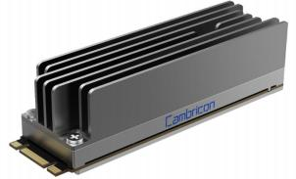
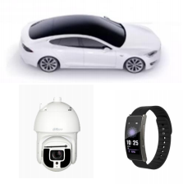
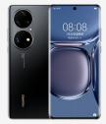
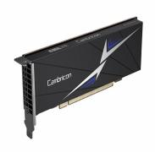
应用概况： 算力向边缘侧移动 ， 逐渐专注于特殊场景的优化
➢ 随着技术成熟化，AI芯片的应用场景除了在云端及大数据中心，也会随着算力逐渐向边缘端移动，部署于智能家居 、智能制造 、智慧金融等领 域； 同时还将随着智能产品种类日渐丰富，部署于智能手机 、安防摄像头 、及自动驾驶汽车等智能终端 ，智能产品种类也日趋丰富 。未来，AI计 算将无处不在。
：AI芯片应用领域
云端训练
. 可部署芯片:
GPU/GPU/ASIC
. 芯片特征 ：高吞吐量 、高精 确率 、可编程性 、分布式 、 可扩展性 、高内存与带宽
. 计算能力与功耗：
>30TOPS ，>50W
. 应用：云/HPC/数据中心
边缘计算
终端设备
云端推理
. 可部署芯片:
GPU/GPU/ASIC/FPGA
. 芯片特征： 降低AI计算延迟 、可单独 部署或与其他设备组合（如5G基站） 、 可将多个终端用户进行虚拟化 、较小
的机架空间 、扩展性及加速算法
. 计算能力与功耗：
5～30TOPS，4～15W
. 应用 ：智能制造 、智慧家居 、智慧交 通等 、智慧金融等众多领域
. 可部署芯片:
. 可部署芯片:
GPU/GPU/ASIC/FPGA
. 芯片特征 ：高吞吐量 、高精 确率 、分布式 、可扩展性 、 低延时
. 计算能力与功耗：
30TOPS ，>50W
. 应用：云/HPC/数据中心
GPU/GPU/ASIC/FPGA
. 芯片特征：低功耗 、高能效 、推理任 务为主 、较低的吞吐量 、低延迟 、成 本敏感
. 计算能力与功耗： <8TOPS ，<5W
. 应用：各类消费电子，产品形态多 样； 以及物联网领域
来源：广州超算中心、寒武纪、特斯拉、大华、歌尔股份、华为官网、公开资料，整理 24

Slide 27

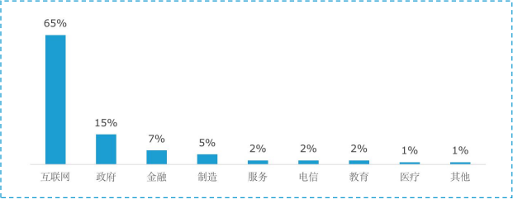

云端： 当前仍是AI的中心 ， 需更高性能计算芯片以满足市场需求
➢ 当前 ，大多数AI训练和推理工作负载都发生在公共云和私有云中 ，云仍是AI的中心 。在对隐私 、网络安全和低延迟的需求推动下 ，云端出现了 在网关 、设备和传感器上执行AI训练和推理工作负载的现象 ，更高性能的计算芯片及新的AI学习架构将是解决这些问题的关键。
➢ 互联网是云端算力需求较旺盛产业， 因此除传统芯片企业 、芯片设计企业等参与者外，互联网公司纷纷入局AI芯片产业，投资或自研云端AI芯
：云端AI芯片框架 ： 2021中国人工智能算力投资行业分布
片。
计算机视觉 自然语言处理
AI服务
深度学习训练/推理
深度学习框架
（ PaaS)
异构计算平台 CUDA OpenCL
“CPU+加速硬件 ” 异构计算
语音识别
CNTK Torch
TensorFlow
： 中国云端AI芯片参与者
芯片设计 芯片代工 IP设计
互联网企业
. 百度 . 阿里巴巴
昆仑芯一代/二代芯片） 含光NPU AI芯片/玄铁CPU
飞桨平台 无剑SoC平台
. 字节跳动 、腾讯 、快手等也投资或孵化了芯片企业。
AI加速芯片
GPU
来源：中金研究院、IDC、公开资料，整理 25

Slide 28
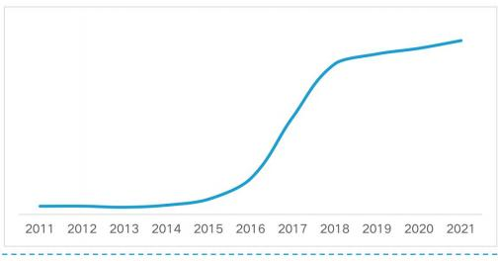
边缘侧： 数据向边缘下沉 ， 随着行业落地市场将有很大增量
> 5G与物联网的发展以及各行业的智能化转型升级 ，带来了爆发式的数据增长 。海量的数据将在边缘侧积累，建立在边缘的数据分析与处理将 大幅度的提高效率 、降低成本 。
> 随着大量的数据向边缘下沉，边缘计算将有更大的发展， IDC预测，未来，超过50%的数据需要在边缘侧进行储存 、分析和计算，这就对边缘 侧的算力提出了更高的要求 。芯片作为实现计算能力的重要基础硬件，也将具备更多的发展。ABI Research预测 ，2025年，边缘AI芯片市场 将超过云端AI芯片。
> 在人工智能算法的驱动下，边缘AI芯不但可以自主进行逻辑分析与计算 ，而且可以动态实时地自我优化，调整策略，典型的应用如黑灯工厂等。
： 边缘计算在数据处理中的位置
： 边缘计算发展历程
快速增长
阶段
物联网
（物理世界）
(桥梁）
技术储备阶段
行业落地阶段
Data
边缘计算
Data
人工智能
（数字世界）
大量设备 要求低延时 、
高带宽
实现数据的
存储 、计算
与应用
智能化
突出本地协同
高计算效率
： 边缘计算的价值: “CROSS ”
C：Connection即联接海量设备 。支持多个终端用户的虚拟化。
R： Real-time即业务的实时性 。可以实现毫秒级的响应时间，支持实时服务 。 O：Optimization即数据的优化。在边缘积累数据 ，实现数据的感知和归一化。
S：Smart即应用的智能化。通过人工智能实现自我优化和策略调整等 。 S：Security即安全与隐私保护，数据本地化存储，有效保障用户隐私。
： 边缘计算主要场景
物联网
边缘计算
工业
边缘计算
智慧家庭/城市 边缘计算
广域接入网络 边缘计算
边缘云
多接入 边缘计算
来源：边缘计算与云计算协同白皮书、google学术及公开资料、整理
26

Slide 29
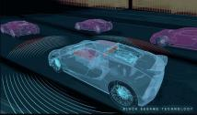

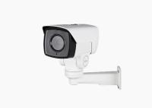

终端设备： 终端产品类型逐渐多样 ， 出货量增加催生大量芯片需求
➢ 根据亿欧数据测算， 中国自动驾驶行业规模增速在2022年将达到24% ；智能摄像头产品出货量增速超15% ；手机 、平板 、VR/AR眼镜等智能 产品出货量也均有较大增速，催生出大量的智能芯片需求。
➢ 同时 ，智能终端产品种类也逐渐多样 ，智能音响 、服务/商用机器人等消费硬件 、工业/数控设备等工业产品以及通信产品等日渐丰富 ，不同产 品类型也对芯片性能与成本提出更多的要求。
智能驾驶
. 功能需求： 图像识别 、数据融合 、 SLAM定位等 、路径规划功能。
. 算力要求 ：20-4000TOPS（ L3-L5）
. 功耗需求： 中等 ，不过分追求低功耗
. 可靠性需求 ：高
. 成本敏感性：低
智慧家居
. 功能需求： 图像识别 、语义识别与理 解 、语音助手等功能。
. 算力要求： <1TOPS
. 功耗需求：较高，家用小型产品多追 求更低功耗
. 可靠性需求：较高
. 成本敏感性：较高
智慧安防
. 功能需求： 图像/视频识别 、图像/视 频检测等功能。
. 算力要求：4-20TOPS
. 功耗需求：追求较低低功耗
. 可靠性需求：偏高，尤其在识别的准 确性方面
. 成本敏感性：较高
消费电子
. 功能需求： 图像/场景识别 、拍照美化 、 语音助手等功能。
. 算力要求： 1-8TOPS
. 功耗需求：追求低功耗来保证设备续 航时间
. 可靠性需求 ：高
. 成本敏感性 ：高
来源：黑芝麻、大华、小米官网，公开资料、整理 27

Slide 30
03. 典型企业

Slide 31

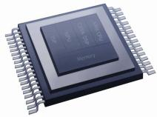

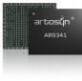
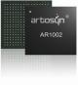
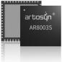
酷芯微电子： 高端智能视觉芯片领导者
➢ 上海酷芯微电子有限公司，成立于2011年7月 。公司依托智能感知 、智能计算 、智能传输三大核心技术，通过自主研发芯片架构及核心IP， 提供专用于人工智能的高性能芯片及解决方案 。公司于2016年荣获高新技术企业 ，2017年被认定为上海科技小巨人 ，2019年入选上海市 “专精特新 ”企业名单 。目前公司有员工近200人，其中80%为技术开发人员。
：酷芯微电子核心技术及主要产品
高性能低功耗NPU
高性能ISP
专用无线基带
高保真 . 星光级3D降噪 技术 . 搭载自研多帧降 噪技术 . 极限暗光下高保 真画质 | 高画质 . HDR 高动态 对比技术 . 不同亮度情况 下画面细节均 纤毫毕现
高精度
. 编译器具备两种高 精度量化技术，AI 算法准确移植
高效率
. 压缩 、多层次缓冲 、 计算重拍等技术打 造高效互联结构
低功耗
. 存算一体 ，大算力 与功耗完美平衡 ， 适用多种场景
超远距 、超高速
. ULR(超远距离传输）技术，传输距离 是WIFI的 1.5-3倍
. Dynamic Tracking(动态追踪）技 术，在正常画质下支持设备间
1000Km/h高速移动
抗干扰 、灵活组网
网Anti-interference（抗干扰）技术
MUFN(多用户灵活组网）技术，最多 至24户
低功耗
. ULP(超低功耗）技术，支持基带唤醒 MCU功能
高性能
. HPH(高性能异构） 技术
. 3D阵列技术
. AI-ISP技术
AR9341
AR9331
AR9321
AR9201
无线SoC
AR1001
AR8211
射频收发器
AR8003S
AR8003
Edge AI SoC产品
AR Link 通信产品
AR8030
AR8020
来源：酷芯微电子官网、公开资料及专家访谈，整理 29

Slide 32

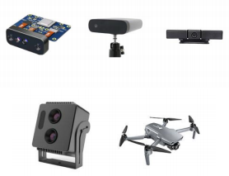
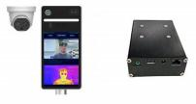
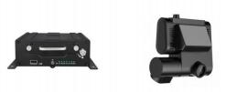
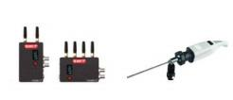
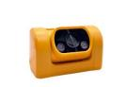
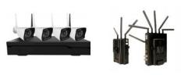
酷芯微电子： 高端智能视觉芯片领导者
➢ 目前，酷芯微电子产品已应用于智能安防 、智能硬件 、智能车载 、无线图传等多个领域。
：酷芯微电子产品赋能行业
智能安防
智能硬件
AI IPC 生物识别门禁 热成像监控 AI盒子 | 基于酷芯视觉AI芯片，具有高效能的4T算力 、 高品质图像质量及低码高清画质编码器 产品优势： . 自研图像处理单元，可支持高达900万 像素Sensor ，画质优异业界领先 . 算力高达4T，支持人脸识别 、头肩检测 、 车辆车牌识别等各种算法组合 . 内置红外ISP，支持热成像与可见光融合 . 支持多模态识别
软硬结合方式， 以智能传感互联 、 人机交互 、新型显示等技术赋能 智慧设备 ，为其提供强大算力
产品优势：
. 3D深度相机可实现毫米级工 业视觉检测，精准识别人流等
. 配合无线图传技术，40毫秒 内延迟助力无人机避障
. 单颗芯片集成图传基带
机器人 深度相机 视频会议
生物识别模组 智能无人机
智能车载
无线图传
结合酷芯优势技术与产品 ，为智能 驾驶提供感知系统的处理能力与决 策系统的AI运算能力 产品优势： . 多路摄像头接入，全范围检测 自动驾驶安全环境 . 内置多个模型， 同时对周围环 境 、驾驶员状态等进行分析 . 适用乘用 、车用多种车型 来源：酷芯微电子官网、公开资料及专家访谈，整理 | AI MDVR 智能DASH CAM 车载AI IPC
基于TDD的原理，采用OFDM和
MIMO等关键技术， 内置图像解码器， 100%自主知识产权基带芯片与射频芯 片，提供远距离 、低延时无线图传解 决方案
产品优势：
. 无线图像传输适用于更多复杂地形 地况
. 毫秒级延迟，满足医疗 、自动驾驶 等对实时性要求较高的行业需求
影视级图传 无线医疗
无线套装 行业图传
30

Slide 33



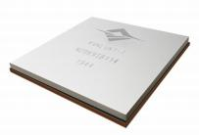
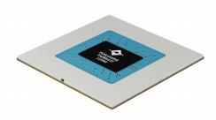
昆仑芯科技： 专注通用人工智能芯片
➢ 昆仑芯科技的前身是百度智能芯片及架构部 ，2021年完成独立融资 。公司专注于打造拥有强大通用型 、易用性和高性能的通用人工智能芯片， 是国内为数不多可支撑互联网大规模核心算法的AI芯片。
➢ 目前， 昆仑芯拥有100%自研核心架构及7nm制程量产经验，产品已在近百家客户部署实践 。配合百度飞桨平台 ，获得更友好开发环境。
： 昆仑芯主要产品
K系列
昆仑芯2代芯片
产品特点：
自研XPU-R架构
256 TOPS @ INT8,128 TOPS@
XFP16
GDDR6高性能显存
高度集成ARM CPU
工艺 ：7nm
系列产品：
昆仑芯 AI加速卡 R200 昆仑芯 通用基板 R480
： 昆仑芯产品优势
R系列
经过实践验证 在百度内部各业务 已部署超2万片 在百度外，有工业 质检 、智慧城市 、 智慧金融等多场景 落地案例 | 领先的性能 比市场同类主流 产品 、各种算法 和各业务场景中 均有1.5-2倍的性 能提升 | 开发环境友好 昆仑芯SDK可实现 模型迁移 支持百度飞浆 、 PyThoch和 TensorFlow等主流 深度学习框架
昆仑芯1代芯片
产品特点：
自研XPU-K架构 256 TOPS @ INT8, 512GB/s内存带宽，
高性能功耗比
AI算法全场景覆盖
工艺： 14nm ，2.5D封装
系列产品：
昆仑芯 AI加速卡 K200 昆仑芯 AI加速卡 K100
：百度飞桨核心框架及其领先技术
开发 |  | 训练 |  | 部署
动态图 | 静态图 | 大规模分 布式训练 | 工业级数 据处理 | PaddleServing | PaddleLite
 |  |  |  | PaddleSlim | 安全与加密
. 产业及深度框架 . 超大规模深度学习训练模型 . 覆盖多领域工业级模型库 | . 多端多平台部署 . 高性能推理引擎
来源：昆仑芯及飞桨平台官网、公开资料，整理
31

Slide 34




寒武纪： 云-端 、软硬一体AI智能解决方案
> 寒武纪成立与2016年 ，专注于人工智能芯片产品的研发与技术创新，是目前国际上少数全面掌握通用型智能芯片及其基础系统软件研发和产
品化核心技术的企业之一，可提供智能芯片产品及平台化基础系统软件产品。
> 目前，寒武纪产品已广泛用于服务器厂商和产业公司，涵盖互联网 、金融 、交通 、能源 、电力和制造等多个领域 ，为复杂AI应用场景提供充足
算力，推动人工智能赋能的产业升级。
：端云一体AI解决方案
深度学习 训练
深度学习 推理
智能视频 分析
人工智能 会话
产品矩阵
端云一体解决方案
AI框架和开源生态
加速库
Cross-Toolchain CNRTC CNPAPI CNCodec CNCStudio CNQUAL
BANG异构计算平台
CNCC CNAS CNRT CNDev CNDrv CNPerf CNGDB
^{多平台驱动} Virtualization Firmware Codec
... ...
智能加速卡
智能加速系统
CNStream
边缘计算模组
智能终端
处理器IP
CNML
CNCL
CNCV
CNNL
 | 应用场景
智慧交通
智慧能源
智慧电力
智慧医疗
智慧物流
智慧畜牧
智能制造
智慧金融
互联网
来源：寒武纪官网、公开资料，整理
32

Slide 35


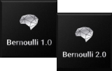

地平线:“芯片+算法+工具链”， 完整底层技术平台赋能机器
> 地平线成立于2015年6月，致力于开发边缘人工智能芯片及相关解决方案，产品可面向智能驾驶以及更广泛的智能物联网领域，提供包括效能 边缘AI芯片 ，丰富算法IP 、开放工具链等在内的全面赋能服务。
> 基于其创新的人工智能专用计算架构BPU(Brain processing Unit),地平线为AI芯片规划了完备的研发路线图。
> 目前，地平线是业界唯一能够提供覆盖从L2到L4全场景整车智能芯片方案的人工智能平台型企业，与奥迪 、比亚迪 、长安汽车等企业达成了 深度合作，构建合作供应的智能汽车芯生态，加速智能驾驶创新产品成熟落地。
： BPU处理器及解决方案研发线路图
高斯架构 伯努利架构 贝叶斯架构
性能：
1080p@30fps
每帧检测200个目标
同时检测8类目标
支持目标识别
功耗：
<500mW
工艺：40nm
：地平线主要产品
应用场景 | 产品线 | 产品种类 | 产品特点
智能驾驶 | 车规级芯片： 征程 | 征程2 征程3 征程5 | 即时图像处理 、支持高清视频 输入 、BPU/DSP/CPU异构计 算 、面向自动驾驶的I/O接口
 | 汽车中央AI计 算平台Matrix | Matrix2 Matrix5 | 4颗征程SoC保障算力 多路摄像头 、以太网 、雷达接 口 车云协同
智能物联网 | 针对AIoT的AI 处理器 旭日 | 旭日2 旭日3 | BPU架构AI引擎，提供5TOPS 等效算力 同等性能下实现低功耗 开放工具链加速AI落地
AI开发平台 | 天工开物 | 天工开物AI全周 生命周期开发平 台 | AI算法仓库 、AI芯片工具和AI 应用开发中间件三大功能模块 。
性能：
多路1080P
每秒识别2000目标 4K视频处理
通用模型支持
功耗：
<1W
工艺 ：28nm
性能：
12*4K@30fps 贝叶斯网络推理
蒙特拉罗决策推理 预测动态路径规划
功耗：
<2W
工艺： 16nm
来源：地平线官网、公开资料，整理
33

Slide 36


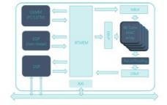
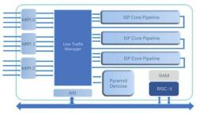
黑芝麻智能： 芯片赋能未来驾驶
➢ 黑芝麻智能成立于2016年，是行业领先的车规级自动驾驶计算芯片和平台研发企业 ，专注于大算力计算芯片与平台等技术领域的高科技研 发 ，能够提供完整的自动驾驶 、车路协同解决方案。
➢ 目前， 已和中国一汽 、博世 、上汽 、上汽通用五菱 、东风悦享 、经纬恒润 、亚太 、保隆 、所托瑞安 、联友科技等在L2/3级ADAS和自动驾驶 感知系统解决方案上展开商业合作；算法和图像处理等技术已在智能手机 、智能汽车 、智能家居等消费电子领域布局和商业落地。
：黑芝麻智能主要产品
华山二号A1000 SoC 华山二号A1000L SoC 华山二号A1000 Pro SOC
算力达 16TOPS
16nm工艺
是国内第一款支持L2.5自动驾驶感知芯片
符合ISO26262 ASIL-B汽车功能安全和
AEC-Q100 Grade2汽车可靠性
基于华山二号A1000自动及时芯片打造
实施计算 、高精准算法以及多场景图像处理能力
单颗 、多颗芯片等多种解决方案，辅助不同级别自动驾驶
华山系列
高性能自动驾驶计算芯片
算力达 58TOPS(INT8)— 116TOPS(INT4) 16nm工艺
是第一款支持L2+自动驾驶的国产芯片
算力达106TOPS(INT8)— 196TOPS(INT4) 16nm工艺
单颗芯片可支持高级别自动驾驶功能
山海
人工智能开发平台
50+AI参考模型库转换用例
支持动态异构多核任务分配
完善的工具链，支持自定义算法开发
车路协同
路侧感知计算平台
FAD Edge
黑芝麻智能核心IP
DynamAI NN 引擎架构--低功耗神经网络加速器NPU
. 12路高清相机接入
. 每秒可处理36亿3曝光像素
. 12亿单曝光像素的高处理率通道
. 支持在线 、离线和混合处理模式
. 支持HDR处理
. 符合高动态曝光 、低光降噪 、LED闪烁控 制等高质量车规图像处理要求 。
Neural IQ ISP技术--图像处理核心
. 大算力架构
. 多形态 、多精度运算
. 稀疏加速
. 可适配量化
. 结构化剪裁 、压缩
. 自动化开发工具
. 低光环境下，可有 效对镜头中小目标 进行探测 。
. 对任意道路/障碍物 /交通标志 。行人等 图像进行理解 。
来源：黑芝麻官网、公开资料及专家访谈，整理 34

Slide 37


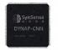
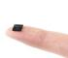
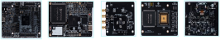
SynSense时识科技:类脑智能先行者
➢ SynSense时识科技于2017年2月在瑞士苏黎世成立（原名aiCTX），并于2020年4月将全球运营总部迁至中国 。公司是全球领先的类脑智能 与应用解决方案提供商，横跨计算与感知技术领域，拥有苏黎世大学和苏黎世联邦理工学院20多年数模混合神经形态处理器与神经形态算法 自主研发成果。
➢ 目前，类脑芯片产品已流片成功，进入小规模试用环节 ，即将进入量产 。未来，产品将广泛适用于IoT实时信号处理及AI边缘运算。
： 时识科技主要产品
动态视觉处理
“感算一体 ”动态视觉智能SoC-Speck
无隐私：基于点阵数据的视觉处理
实时性 ：5-10ms端到端延时
小于1mW超低功耗，真正always-on
预计2022年Q3试量产
自然信号处理
开发套件
动态视觉专用处理器DYNAP-CNN
低纬度类脑处理器XYLO
基于SRNN算法和动态稀松数据
低成本：全新芯片架构，全并行运算
信号转化实时处理，无缓存
预计2022年Q3试量产
开发套件
DYNAP-SE开发套件
DYNAP-CNN开发套件 XYLO开发套件
DVS开发套件 Speck开发套件
丰富的可扩展性，可直连事件相机
ms级延时 ，<1mW超低功耗
实时数据运算，无需缓存
预计2022年初量产
： 时识科技核心创始团队
. Dr.乔宁 创始人兼CEO
本科毕业于西安交通大学，博士毕业于中科院半导体所 苏黎世大学博士后 ，苏黎世大学高级研究员
主导10+项欧盟类脑研发项目， 10+颗类脑芯片研发 主导设计了全球首款动态视觉专用处理器
. Prof.Dr.Giacomo Indiveri 联合创始人 首席科学家
苏黎世联邦理工学院 、苏黎世大学终身教授 INI苏黎世神经信息研究所所长
主导20+项欧洲重大类脑项目，类脑计算领域权威人物
： 时识科技类脑芯片优势及技术布局
. 超低功耗
. 超低延时
. 端侧智能
. 隐私安全
. 动态视觉处理
动态视觉智能感知交互，运动轨迹 、定位及路径规划
. 自然信号处理
实时传感信息处理
. 机器人感知决策及可植入式处理器
多模态融合运算，感知及决策；人机交互 ，人体增强
来源：时识科技官网、公开资料及专家访谈，整理
35

Slide 38


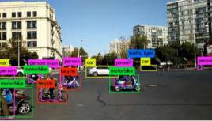
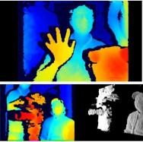
埃瓦科技： 专注细分领域专用芯片创业公司
➢ 埃瓦科技成立于2018年，聚焦于芯片设计和视觉算法的系统解决方案，提供拥有自主产权的3D AI处理器的消费级和工业级视觉模组。
➢ 目前，埃瓦已累计申请知识产权百余件 ，人脸识别模组已获得BCTC国家金融支付级安全认证 。产品赋能智能门锁门禁 、机器人 、智能硬件 、
刷脸支付等多个人工智能落地场景。
：埃瓦科技核心技术
：埃瓦科技产品框架
3D人脸门锁
应用层
智能家居
人脸识别
算法层
3D活体检测
双目摄像头 3D结构光摄像头 双目结构光摄像头
模组层
丰富接口 硬件级双目帧同步 ToF摄像头
VSLAM加速引擎
芯片层
NPU
3D AI芯片-追萤
. 自主产权异构架构AI边缘处理器
. 内置NPU 、3D引擎 、HDR 、ISP等
. 高效智能处理 、分析
. 低功耗管理能力
人脸门禁
体感交互
物体识别
车牌识别
刷脸支付
机器人
人形识别
深度计算
扫地机器人
智慧交通
手势识别
空间定位
NPU-神经网络硬件加速引擎
. 搭载埃瓦自研AI算法
. 支持PyTorch 、MXNet 、 TensorFlow等主流框架
. 硬件计算单位可灵活分配 以适应不同场景计算需求
3D 深度计算引擎
. 高帧率 、低功耗
. 50毫米基线下测量0.2-6米范围
. 1米距离探测精度可达1mm
. 有效提高人脸识别精度和稳定性
. 提升识别安全性
3D重构引擎
异构架构
ISP
HDR
来源：埃瓦智能官网、公开资料及专家访谈，整理
36

Slide 39
三 、 中国人工智能芯片行业的挑战与机遇

Slide 40

设计软件 、制造设备及先进制程等仍不及世界领先水平
> 在芯片设计制造领域， 中国仍缺乏设计软件 ，先进制程及设备与世界领先水平之间仍有差距，该领域部分产品及装备仍十分依赖进口。
： 半导体芯片产业链
上游支撑产业 半导体产业
半导体材料 半导体设备 IC设计
工业 物联网
新能源
电子特种气体
... ...
封装材料
下游应用
通信 汽车
硅晶圆
光刻胶
光掩膜板
溅射靶材
CMP抛光材料
湿电子化学品
干法刻蚀机
PVD
光刻机
MOCVD
单晶炉
PECVD
涂胶显影机
CMP
IC制造
IC封测
： 2021年集成电路相关材料及设备进口额
： 国际先进制程对比（可量产）
名称 | 数量 | 金额
集成电路 | 6355亿个 | 超2000亿
半导体制造设备 | 约50万台 | 2196亿
制造单晶柱或晶圆 机器及装备 | 4360台 | 超100亿
制造半导体器件或集成电路 机器及装置 | 15844台 | 1369亿
计算机集成制造技术 | -- | 4505亿
企业 | 制程 | 地区
台积电 | 5nm | 中国台湾
三星 | 5nm | 韩国
英特尔 | 10nm | 美国
瑞萨电子 | 40nm | 日本
格罗方德 | 14nm | 欧洲
中芯国际 | 14nm | 中国
来源：中国海关总署、公开资料及专家访谈，整理
38

Slide 41

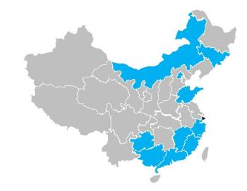

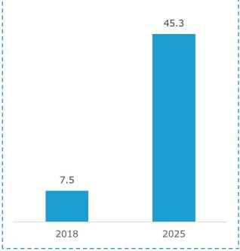






政策及监督管理体系的建立将更大发挥中国庞大数据集的价值
> 数据的数量和质量决定了人工智能模型的准确度 。目前 ，大部分资料数据普遍属于不同的机构或部门，如政府部门 、金融行业或医疗行业，很 难将其整合为一个完全体，对人工智能技术的提升造成了较大阻碍。
> 在充分认识到数据的重要性后，各地方政府成立大数据管理局，从政府层面将数据有效地利用在安防 、政务 、法务等领域； 同时制定更好的数 据管理政策，使数据更好的服务于地方实体经济，有效打破“数据孤岛 ”。
> 疫情以来 ，人们更多地关注在网络上 ，更多的数据被积累 。2021年，领先的互联网公司大数据达到上千PB（计算机存储单位，拍字节），传 统行业龙头型企业数据量也达到了PB级，个人产生的数据达到TB级（计算机存储单位，太字节）；数据占比方面 ，2018年， 中国占全球数 据量的23%，预计2025年将达到27.8%。
数据难以发挥有效价值的原因
中国数据量（单位： ZB）
中国已建立大数据局地区
数据孤岛
由于技术或管理制度原因，企业数据散落 在各个业务系统中，产生“数据孤岛 ”。
数据安全风险包括数据泄漏与数据滥用 。 若发生数据安全事件，会对企业经营造成 损失， 同时对用户的隐私造成侵犯，这束 缚了数据价值的释放。
数据安全
数据质量
数据质量也决定了业务决策分析，数据资 产的价值建立在不断提升的数据质量上。
企业没有建立起一个有效管理和应用数据 的模式，包括数据价值评估 、数据成本管 理等，缺乏对数据的服务以及应用的合规 性指导。
除国家大数据管理局， 共计12个省级地区建 立超过20个大数据管 理机构。
管理体系
来源：中国互联网协会、IBM商业价值研究院、公开资料、整理
39

Slide 42





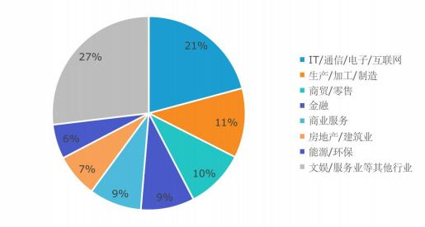

国际影响力提升吸引人才回流 ， 产学研深度结合推动进一步发展
> 当前， 中国数字化的变革方向驱动了底层技术的逐渐提升， 国际影响力也在逐年上涨， 同时，在大数据 、芯片设计及应用落地方面，逐步建立 起了优势地位 。产业发展也吸引更多海外人才回国创业 、就业。
> 未来，产业链结构或将重构 ，更多的企业 、高校 、组织或将形成合力，共同推动人工智能及芯片的新发展。
： 2021年人工智能领域
：产业链变革趋势
领先国家与地区论文发表
中国 美国 欧盟
技术
预研
AI期刊出版文献占全球份额 18% 12.3% 8.6%
产品
开发
开发企业
方案
集成
集成商
产品
上市
渠道商
使用
维护
最终客户
人工智能期刊引用比例 ^{20.7%} ^{19.8%} ^{11.0%}
科研机构
： 2020-2021年海归投递行业分布
产业链长 ，导致技术与场景割裂 ，无法及时匹配市场需求
产品
开发
科研机构 、高校
渠道商
产品 上市
集成商
最终客户
企业
整机厂
技术 预研
使用 维护
方案 集成
多方合力打通“产学研用 ”，共同研发推广
来源：公开资料及专家访谈，中国海归就业创业调查报告、人工智能指数报告2021，整理
40

Slide 43

完整流畅的生态监管系统助力技术与丰富场景的贴合 ， 加快AI落地
> 在人工智能芯片领域内有数据与算法企业 、其他硬件平台，还有IP和技术提供商 。要想赢得市场的信赖，企业就需要协调此三个方面，从而构 建完整流畅的生态系统。技术与场景的贴合以及对AI使用的监管，将有助于AI落地，发挥其最大价值。
> 未来几年 ，制造业及交通将是AI较大的应用场景 。同时，AI也将被广泛应用于发展医疗保健 、教育，媒体及金融和客户服务等领域。
：人工智能芯片生态
技术生态
人工智能芯片理论基础
牵引 赋能
商业生态
人工智能芯片应用
基础软硬件支撑体系
数学&物理
数学基础与统计物理
电磁场与量子场论 逻辑学等
计算机科学
信息论
图像编解码
编程语言与开发环境
半导体科学
芯片设计
先进制程开发
相关材料与技术研究
芯片与开发 工具链
开源框架与 社区
基础软硬件 与计算体系
开发与应用 环境
技术标砖与 知识产权
图像/视频检索与处理
安防
自动驾驶
医疗诊断
博弈 、决策类 交通规划
（物流&智慧城市） 智能制造
自然语言处理
搜索与推荐
（金融&媒体&零售）
智能客服
智能人机接口
关键模型与算法
混合增强 智能
大数据 智能
跨媒体 智能
群体
智能
自主
智能
法律法规
失控性风险
应部署应用着 所预设 、理解 、 可控范围内的
人工智能
安全伦理
侵权风险
人工智能不可对
人的基本权利如
人身 、隐私 、财
产造成侵害
社会影响
社会性风险
不可滥用 、误
用 、不合理使
用人工智能
歧视性风险 人工智能对人 类特定群体不 可产生主观或 客观偏见 | 责任性风险 人工智能相关 各方产生行为 失当时，要清 楚界定责任
来源：公开资料及专家访谈，科技创新2030“新一代人工智能”重大项目、整理 41

Slide 44


Slide 45


Slide 46


Slide 47


